Slide 1
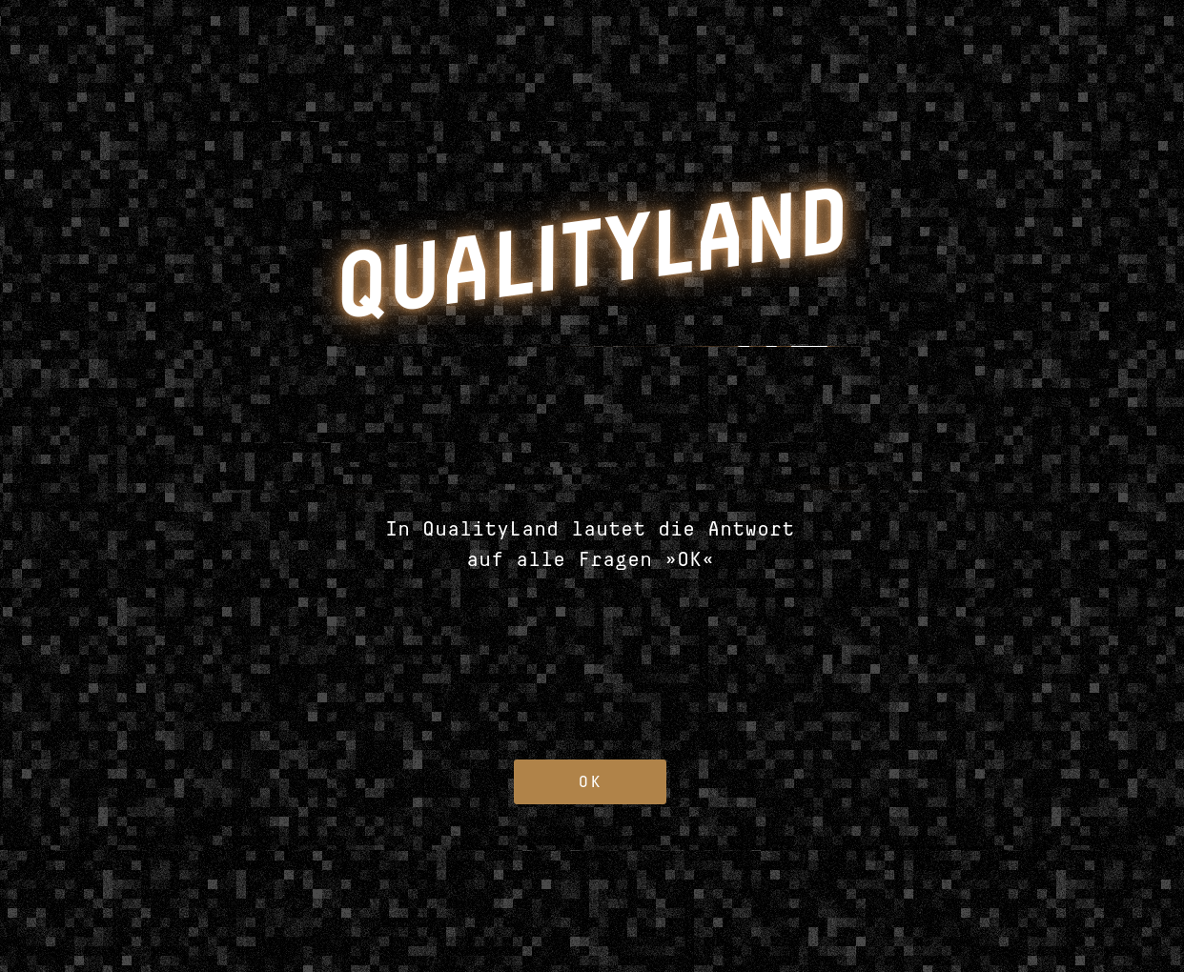

Auf dem Weg nach
Aufbau einer GDI mit Open Source Software
oder schon mittendrin?

Slide 2

Frage: Mit dem Vortrag fortfahren?

Slide 3
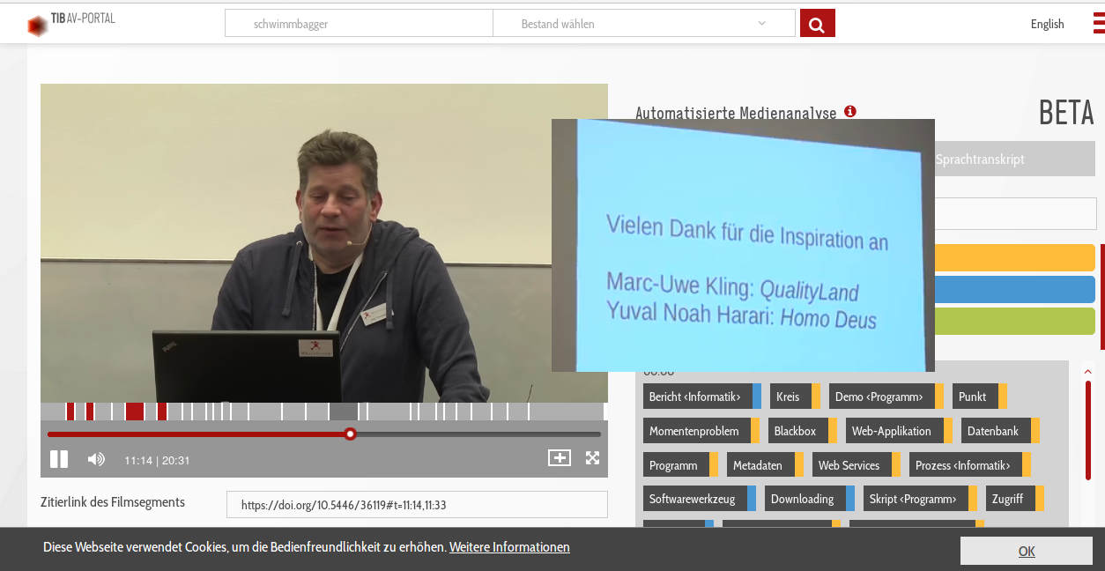
FOSSGIS 2018 Lightning Talk

Slide 4

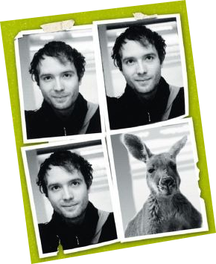

Slide 5
QualityLand
Eine dystopische SciFi-Satire
Immer noch nur schwache KI
→ die aber in allen Lebensbereichen

Slide 6
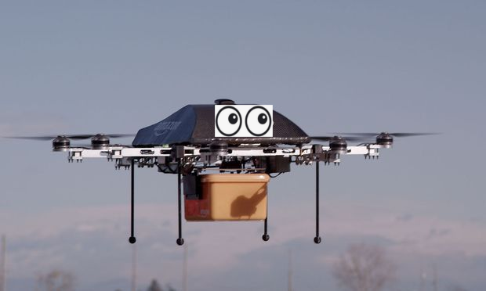
Lieferdrohnen
Angepasst...https://diepresse.com/home/techscience/technews/5332972/Amazon-patentiert-selbstzerstoerende-Lieferdrohnen

Slide 7
Intelligente PDAs

Slide 8
Beste Lebenspartner und Freunde

Slide 9

Selbstfahrende Autos

Slide 10
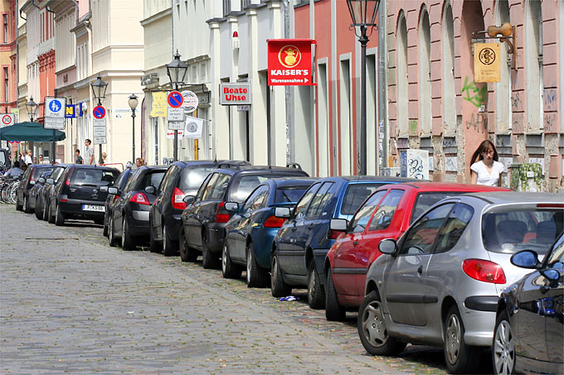

Slide 11
Ein sehr bequemes Leben

Slide 12
… mit Konsequenzen

Slide 13
Transparenz

Slide 14
Transparenz
Wieso nicht?

Slide 15
Du bist völlig transparent!

Slide 16
selbst denken wird überflüssig

Slide 17
Level
.

Slide 18
völlige
Manipulation

Slide 19
zurück zur Frage...

Slide 20
Auf dem Weg nach
Aufbau einer GDI mit Open Source Software
oder schon mittendrin?

Slide 21
Wir sind da schon nah dran

Slide 22
Kaufvorschläge im Online-Shop
Informationsblase
Siri, Alexa, Echo, …
Navigationsysteme
DSGVO Einverständniserklärung bei Cookies

Slide 23
Und wir arbeiten daran, dass wir dem QualityLand näher kommen

Slide 24
Routing-Anwendungen
Location Based Services
Drohnen

Slide 25
FOSSGIS 2019
Routing mit Open Source Software
GraphHopper-Routing-Engine
OpenBIM zur Unterstützung der Wohnungswirtschaft
Building Information Modeling mit Open-Source-Tools

Slide 26
FOSSGIS 2019
Mitfahren-BW - ÖPNV und Fahrgemeinschaften intermodal mit dem OpenTripPlanner
Barrierefreies Fußgängerrouting für Dortmund
Drohnenbilder im WebGIS
GDI‘s in der Cloud

Slide 27
Wir können & wollen den Fortschritt nicht aufhalten,
aber seien wir uns der Probleme bewusst
und begleiten ihn kritisch.

Slide 28
Bleibt kritisch!

